Slide 1

10-СЫНЫП · ЭЛЕКТРОСТАТИКА
Эквипотенциал беттер
Біртекті электр өрісі үшін кернеулік пен потенциалдар айырымы арасындағы байланыс
Notes:
Ұйымдастыру. Құндылық: Заң және тәртіп. «Тәртіпке бағынған құл болмайды, тәртіпсіз ел болмайды» – Бауыржан Момышұлы.

Slide 2
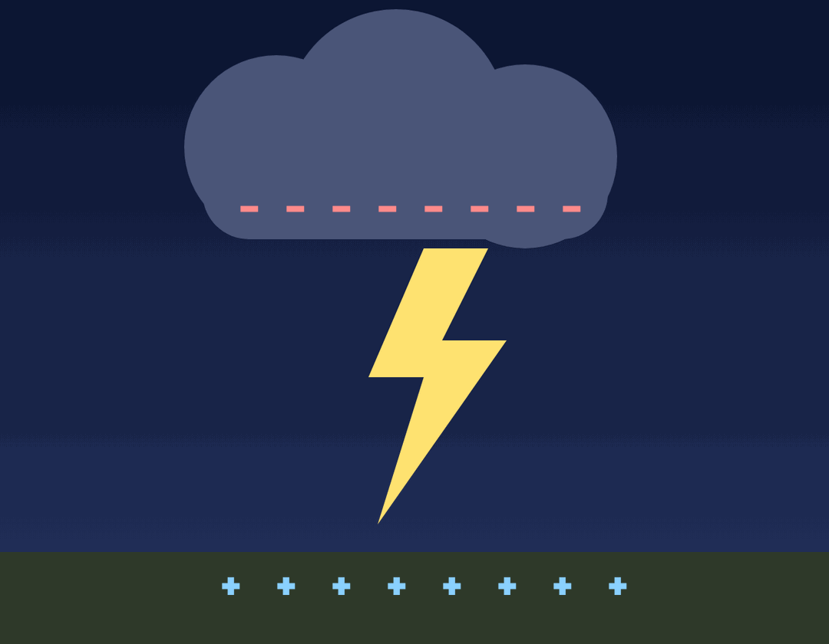
Найзағай кезінде неліктен аяқты жинап, бір орында отыру керек («қадамдық кернеу»)?
?
Notes:
Ой қозғау: оқушылардың болжамын тыңдап, тақтаға жазыңыз. Өткен тақырыпты еске түсіру — «Қатесін тап»: Тақтада «Зарядтың орын ауыстыруы кезіндегі электр өрісінің жұмысы. Потенциал. Электр өрісінің потенциалдар айырымы.» тақырыбына қатысты әдейі қатесі бар 3 тұжырым/формула жазылған. Оқушылар қатені тауып, түзетеді.

Slide 3
Бүгін үйренеміз
1
2
3
Эквипотенциал беттерді сипаттайды
Біртекті өріс үшін E = U/d байланысын қолданады
Гравитациялық және электростатикалық өрістердің сипаттамаларын салыстырады
3
Notes:
Оқу мақсаты: 10.4.1.5 –электростатикалық өрістің күштік және энергетикалық сипаттамаларын байланыстыратын формуланы есептер шығаруда қолдану;; 10.4.1.6 – гравитациялық және электростатикалық өрістердің күштік және энергетикалық сипаттамаларын салыстыру.; 10.4.1.6 – біртекті электр өрісі үшін кернеулік пен потенциалдар айырымына есептер шығару;

Slide 4
ЖАҢА ҰҒЫМ
Эквипотенциал бет
Барлық нүктелерінің потенциалы бірдей бет; күш сызықтары оған перпендикуляр.
4
Notes:
Жаңа білім — «Топтық постер»: Топтар оқулық мәтіні бойынша А3 постер (сызба + формула + мысал) жасап, 1 минутта қорғайды.

Slide 5
ЖАҢА ҰҒЫМ
Біртекті өріс
E = U/d (В/м).
E = U/d
5

Slide 6

ЖАҢА ҰҒЫМ
Гравитация ↔ электростатика
m ↔ q, g ↔ E, gh ↔ φ, G ↔ k.
6

Slide 7

МОДЕЛЬМЕН ТЕКСЕР
Өзің тексеріп көр
Параметрді өзгертіп, нәтижені бақыла.
7
Notes:
Модельді тақтада оқушымен бірге басқарыңыз: «Не өзгереді деп ойлайсың?» деп алдын ала сұраңыз.

Slide 8

Виртуалды зертхана Сабақтың ортасы · 12 мин
PhET симуляциясы
1
Симуляцияны QR-код арқылы ашыңдар
2
Параметрлерді өзгертіп, нәтижені бақылаңдар
3
Қандай шама қалай өзгереді? Қорытындыны дәптерге жазыңдар
phet.colorado.edu/en/simulations/charges-and-fields
Эквипотенциал беттер. Біртекті электр өрісі үшін кернеулік пен потенциалдар айырымы арасындағы байланыс.
8

Slide 9
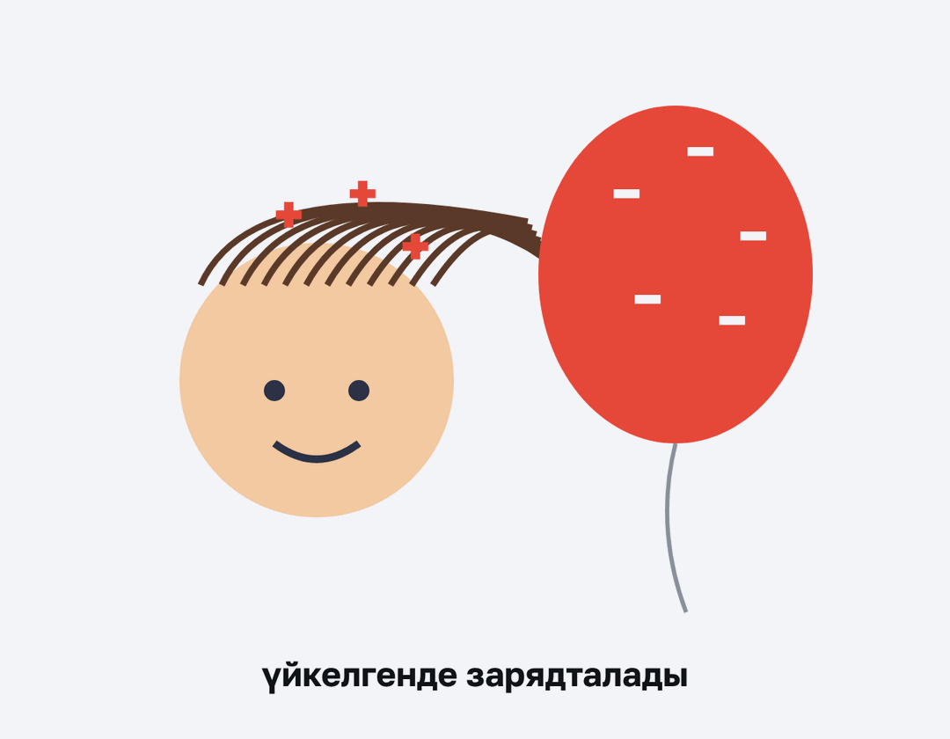
Сұрақ
Эквипотенциал бет бойымен заряд орын ауыстырса, жұмыс:
Теріс
A
Ең үлкен
B
Нөлге тең
C
C
qE-ге тең
D
9
Notes:
Жылдам тексеріс: оқушылар саусақпен 1–4 көрсетеді немесе «Сынып» режимінде телефоннан жауап береді.

Slide 10

Сұрақ
Потенциалдар айырымы (кернеу):
U = A/q
A
A
U = A·q
B
U = q/A
C
U = F/q
D
10
Notes:
Жылдам тексеріс: оқушылар саусақпен 1–4 көрсетеді немесе «Сынып» режимінде телефоннан жауап береді.

Slide 11
A Түсінемін
Біртекті өрісте E = 400 В/м. 5 см қашықтықтағы нүктелердің потенциалдар айырымы?
ЖАУАБЫ
U = 20 В.
11
Notes:
Практикалық жұмыс — «Қателер аңшысы»: Тақтада шешімі қате берілген есеп тұр, жұптар қатені тауып, дұрыс шешімін жазады.. Саралау: А — бәріне, B — көпшілігіне, C — жоғары деңгейге. ЕББҚ: белсенді рөл беру (уақыт сақшысы, материал таратушы); жұп-тьютор (күшті оқушымен бірге жұмыс).

Slide 12

B Қолданамын
Пластиналар арасындағы (d = 1 см, U = 500 В) тамшыда 3 электрон артық. Тамшы тепе-теңдікте болуы үшін массасы қандай болуы керек?
ЖАУАБЫ
qE = mg → m = 3·1,6·10⁻¹⁹·5·10⁴/10 = 2,4·10⁻¹⁵ кг.
12
Notes:
Сергіту сәті: «Векторлар». Мұғалім бағыт айтады (жоғары, оңға, солға, төмен), оқушылар қолымен вектор бағытын көрсетеді.

Slide 13
C Талдаймын
Жерге түскен найзағайдан кейін жер бетінде потенциал радиус бойымен азаяды. «Қадамдық кернеудің» физикасын эквипотенциал беттер арқылы түсіндір.
ЖАУАБЫ
Аяқтар әртүрлі эквипотенциал беттерде болса – денеден ток өтеді; аяқтарды жинау U-ны азайтады.
13

Slide 14
Сұрақ
Біртекті электр өрісі қай жерде болады?
Магниттің жанында
Жазық конденсатор пластиналары арасында
A
B
B
Еш жерде
Нүктелік заряд маңында
C
D
14

Slide 15
Есте сақта
Эквипотенциал бет — Барлық нүктелерінің потенциалы бірдей бет…
Біртекті өріс — E = U/d (В/м)
Гравитация ↔ электростатика — m ↔ q, g ↔ E, gh ↔ φ, G ↔ k
15

Slide 16
Үй тапсырмасы
§34; 3 есеп.
A
Милликен тәжірибесі туралы шағын зерттеу.
B
Электр қауіпсіздігі (қадамдық кернеу) жадынамасы.
C
16

Slide 17
Баспалдақ
1
2
3
Әлі түсінбедім
Түсіндім, бірақ қателесемін
Өзім түсіндіре аламын
17
Notes:
Рефлексия: оқушы стикерін баспалдақтың өзі жеткен сатысына («білемін», «түсінемін», «қолдана аламын», «түсіндіре аламын») жапсырады.. Кері байланыс: Plickers

Slide 18
Сабаққа рахмет!
«Тәртіпке бағынған құл болмайды, тәртіпсіз ел болмайды»
— Бауыржан Момышұлы

